Slide 1
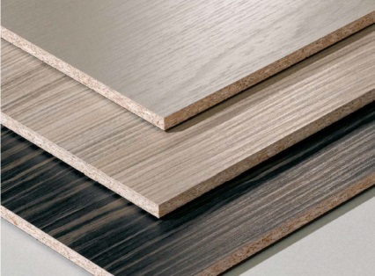
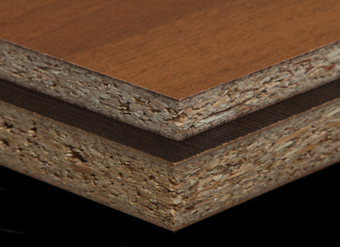
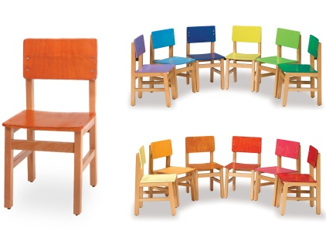
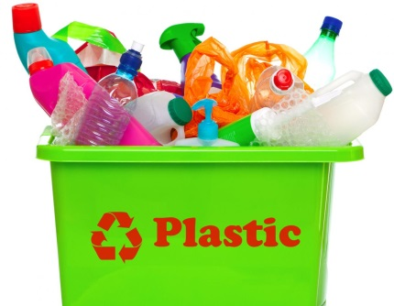
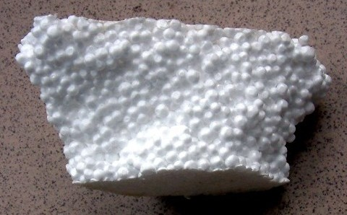
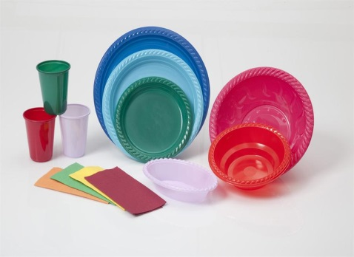
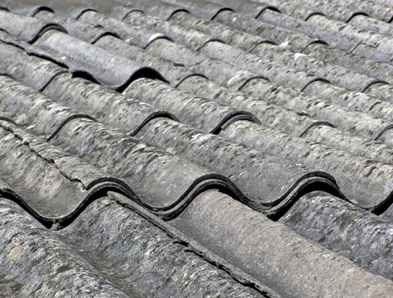
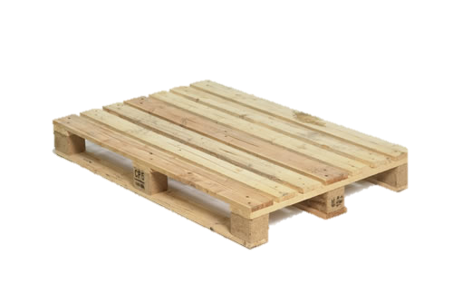
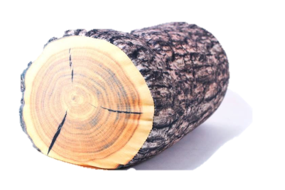
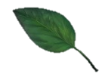
ל"ג בעומר- סביבתי ובריא יותר
בל"ג בעומר הקרוב אנא המנעו משריפת מוצרי עץ מעובדים המכילים דבקים וצבעים אשר בזמן שריפתם משחררים חומרים מסרטנים ומסוכנים לבריאות: סיבית, MDF, עץ סנדוויץ', פורמייקה, פורניר ועצים צבועים בצבע ובלכה:
בנוסף, לא נשרוף מוצרי פלסטיק, קלקר, שקיות וכלים חד-פעמיים אשר גם משחררים לאוויר חומרים מסוכנים לבריאות:
וכמובן שלא מוצרי אסבסט מהם נפלטים בעת שריפתם סיבים מסרטנים:
ניתן לשרוף בולי עץ, משטחים וגזם. ובכל מקרה מומלץ להקים מדורות קטנות אשר יזהמו פחות את האוויר בעשן וחלקיקי פיח.
שלכם, ועדת איכות סביבה

